Slide 1
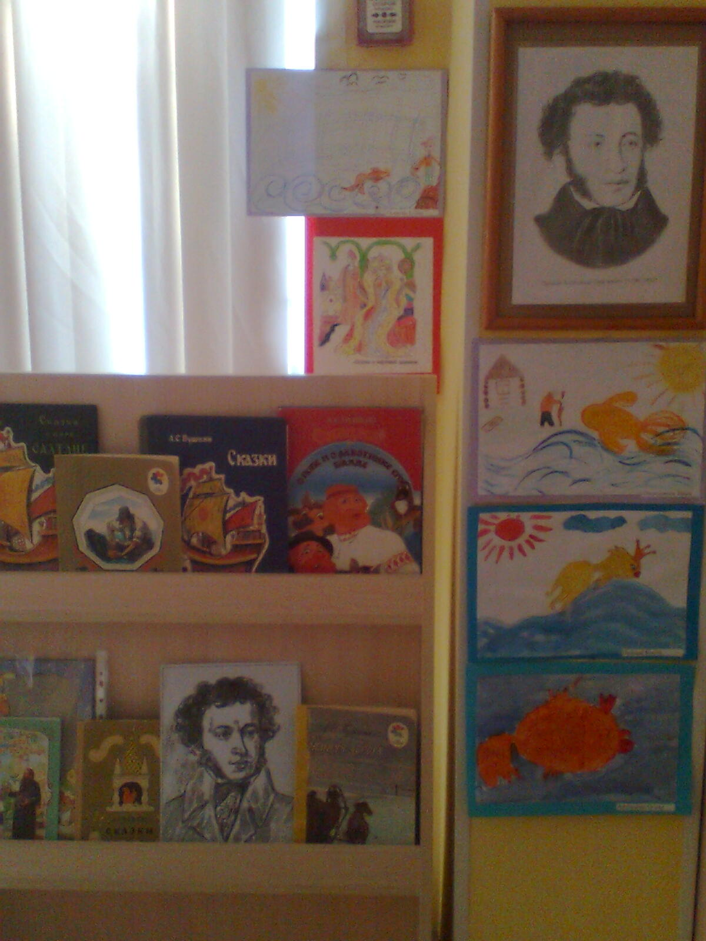
Тематический уголок А.С.Пушкин. «У лукоморья…».

Slide 2
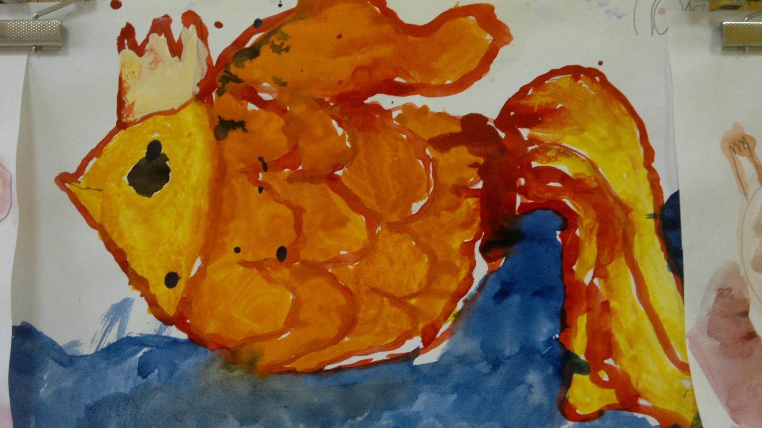
Золотая рыбка.

Slide 3
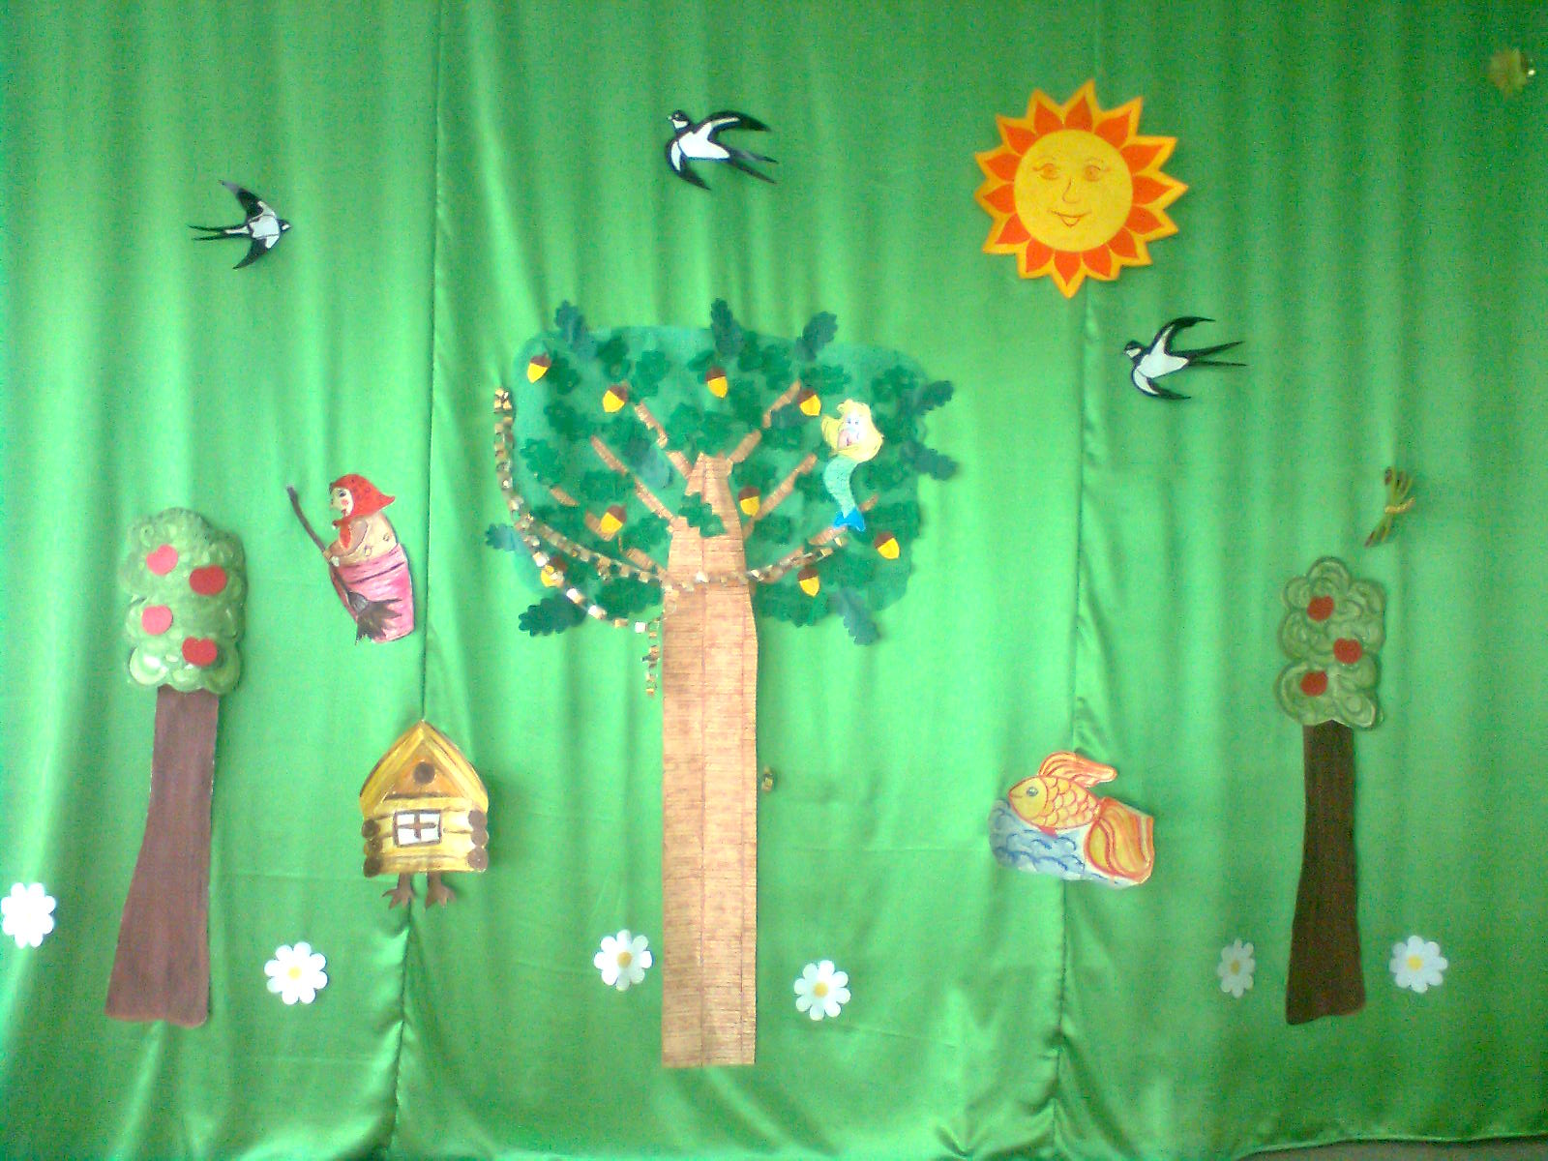
Оформление зала.

Slide 4
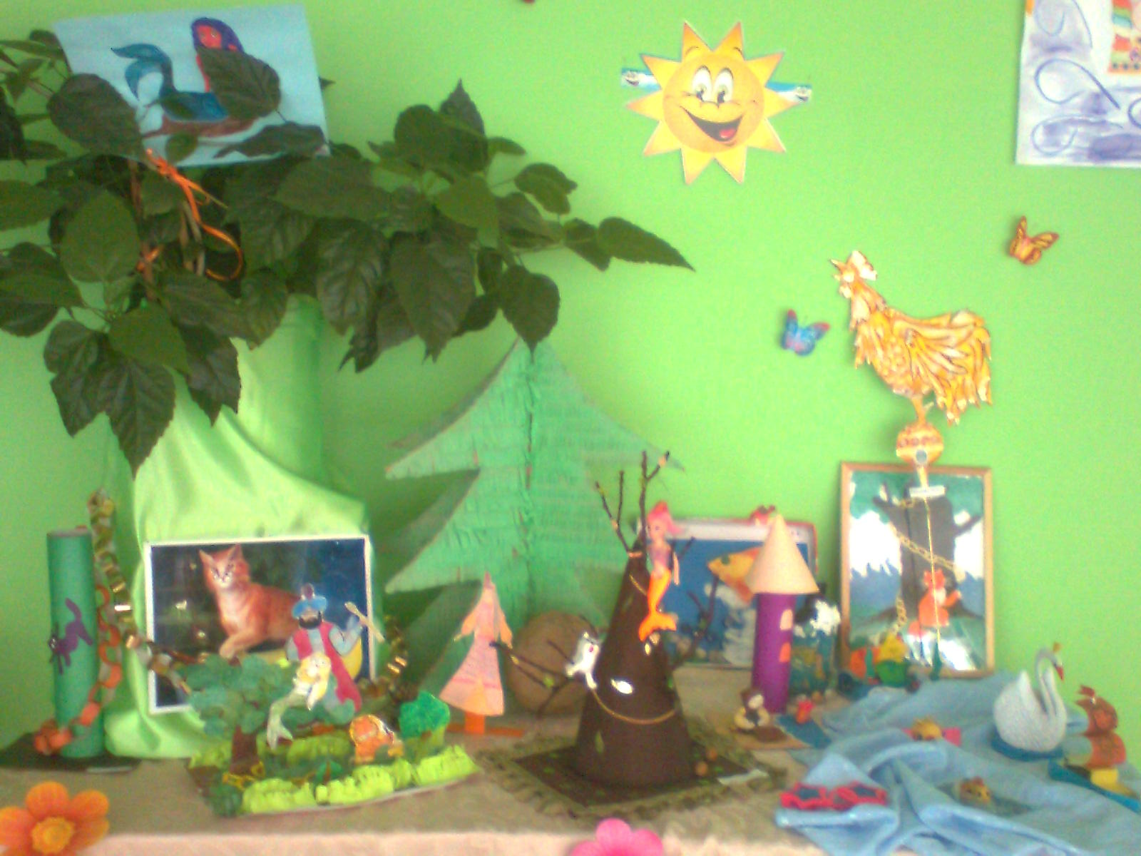
Поделки на выставку «У лукоморья…».

Slide 5
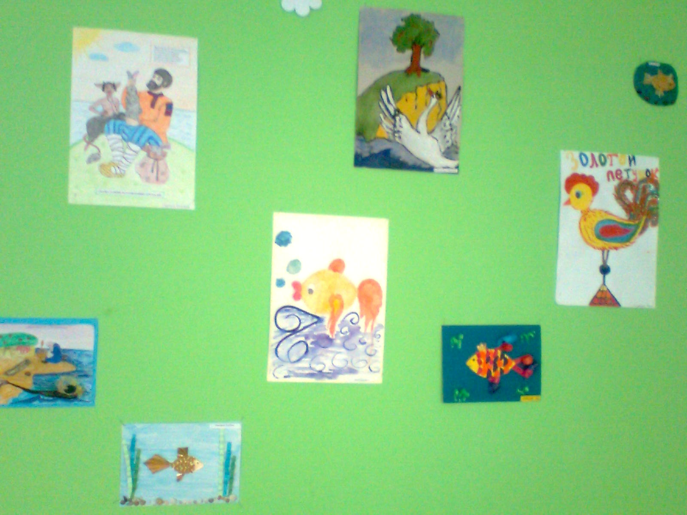
Выставка рисунков «У лукоморья…».

Slide 6
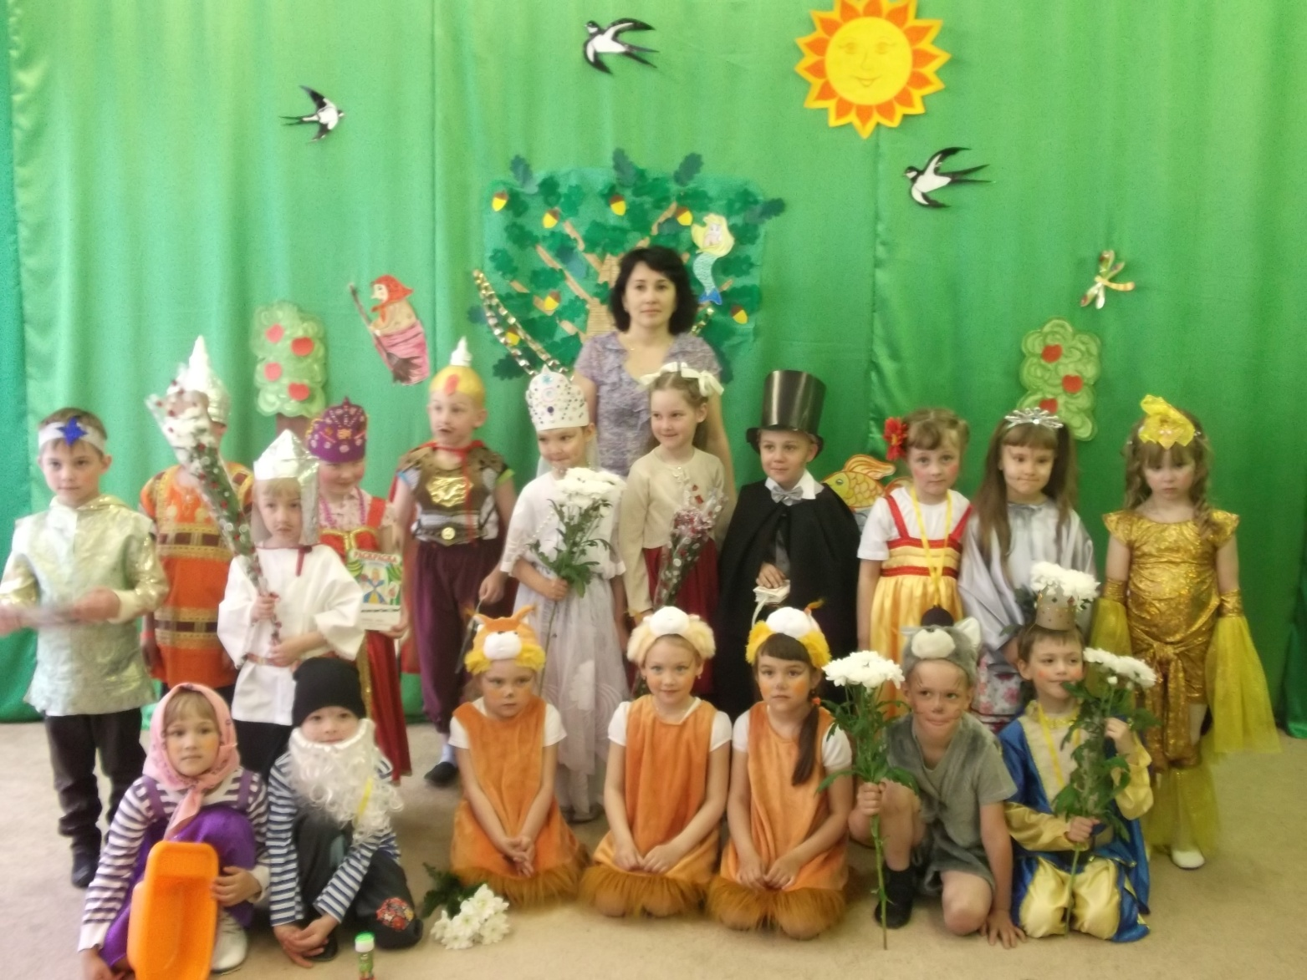
Наши артисты

